Slide 1
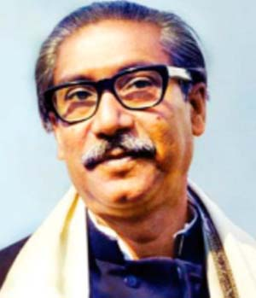
কোটি জনতার কণ্ঠস্বর-----
সেই বজ্রকণ্ঠ
মুজিব বর্ষের এইদিনে শ্রদ্ধা অবনত চিত্তে স্মরণ করছি মুক্তিযুদ্ধের মহান সংগঠক, অবিসংবাদিত নেতা জাতির জনক বঙ্গবন্ধু শেখ মুজিবুর রহমানকে। মহান এইদিনে আমরা স্মরন করছি সেই সব অকুতোভয় বীর সেনানীদের যাঁদের আত্মত্যাগের বিনিময়ে আমরা পেয়েছি স্বাধীন বাংলাদেশ।

Slide 2
জাতির জনক বঙ্গবন্ধু শেখ মুজিবুর রহমানের জন্ম শত বার্ষিকী তথা মুজিববর্ষ ২০২০ খ্রি. উদযাপন উপলক্ষে গাজীরহাট উচ্চ বিদ্যালয়ের শিক্ষক শিক্ষার্থিদের অংশগ্রহনে ১০০ বৃক্ষরোপণ কর্মসূচির অংশ বিশেষ।

Slide 5
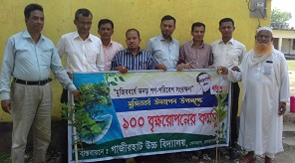

Slide 6
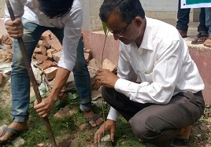

Slide 7
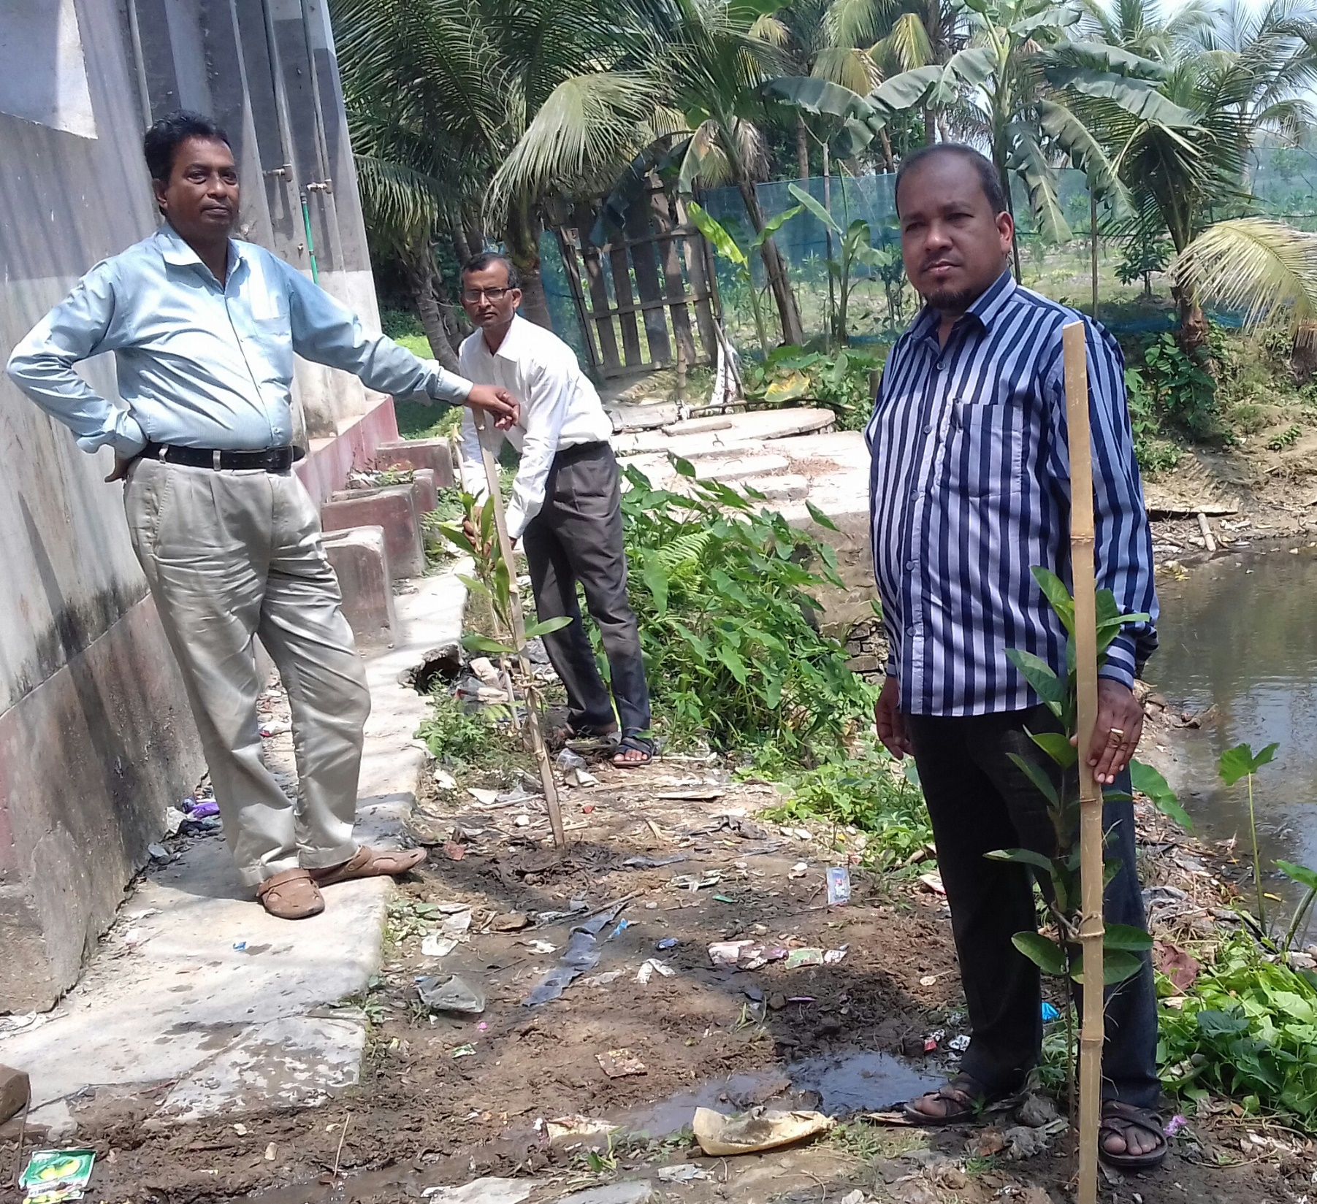

Slide 8
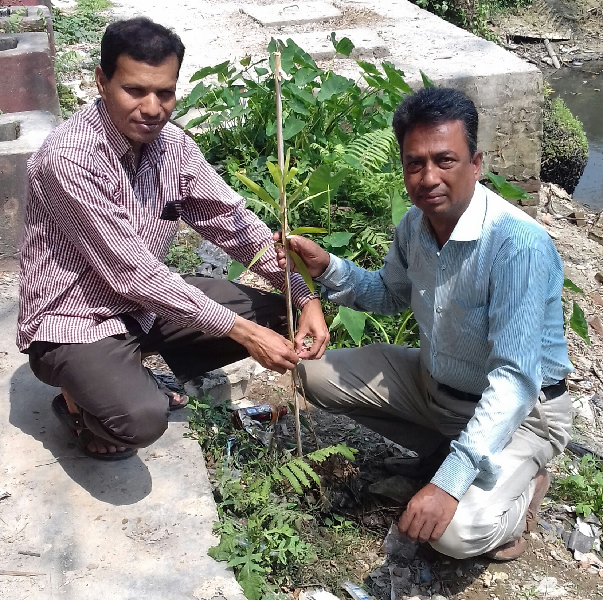

Slide 9
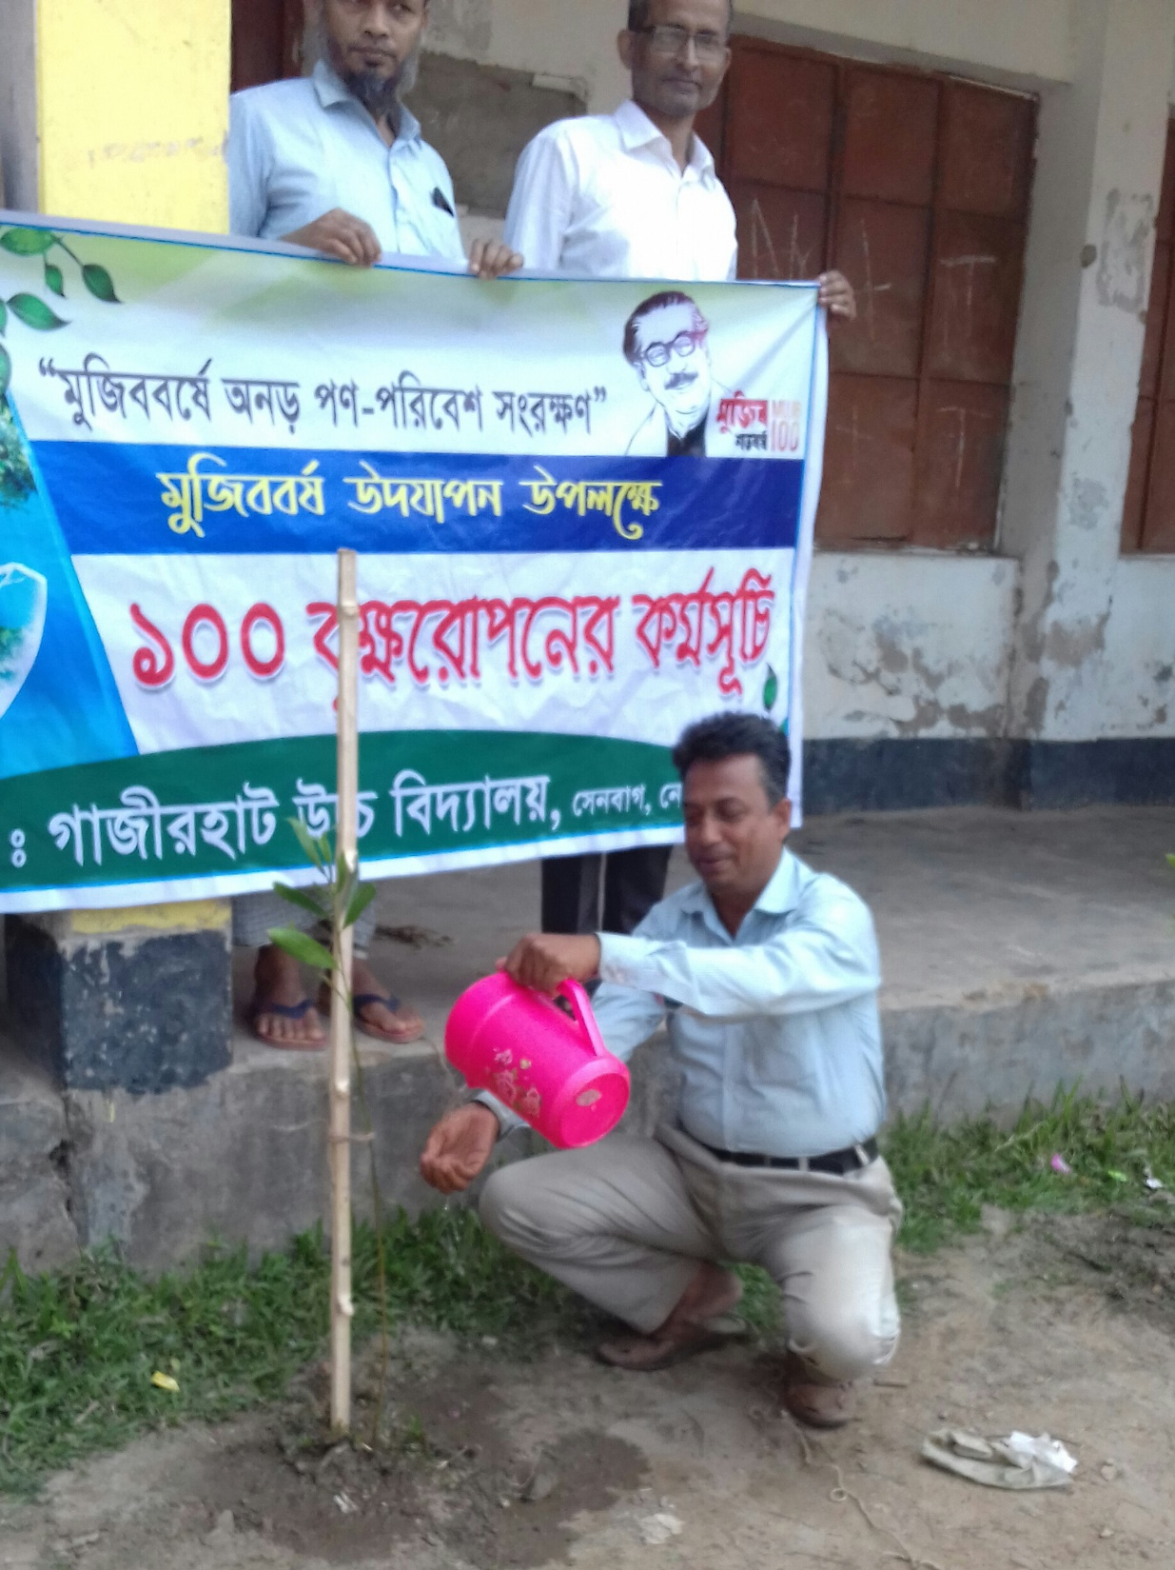

Slide 12
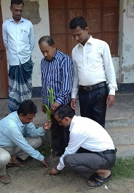

Slide 13
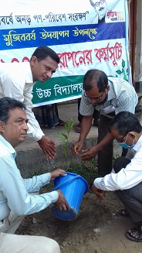

Slide 15
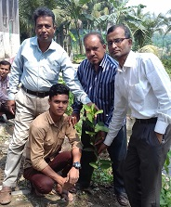

Slide 16
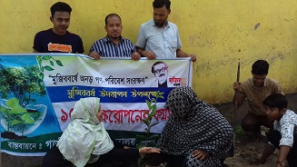

Slide 17
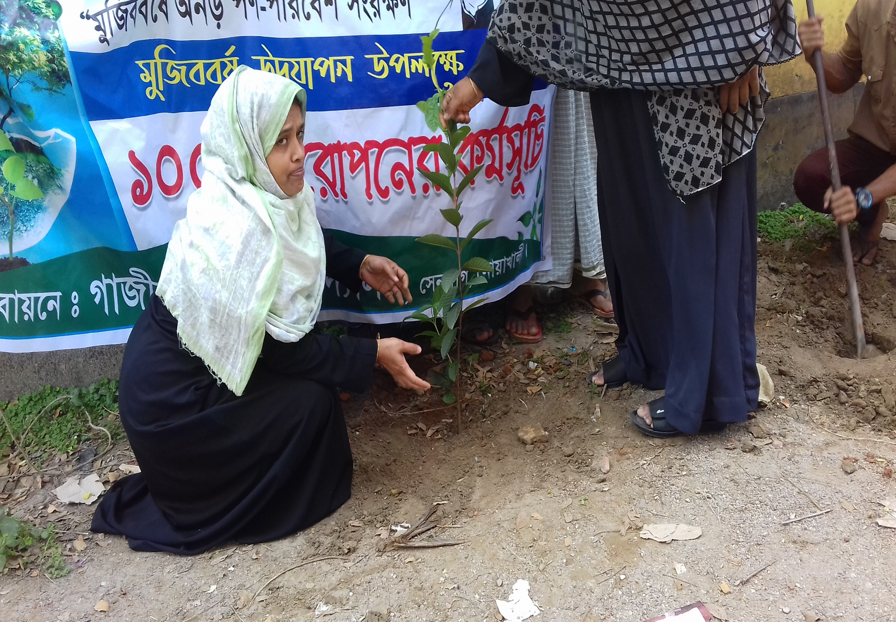

Slide 18
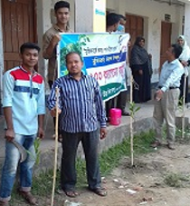

Slide 19
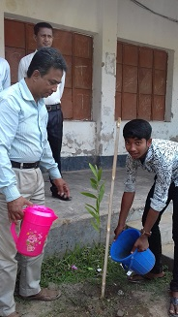

Slide 20
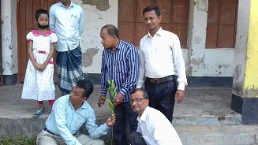

Slide 21
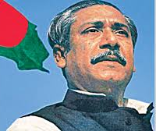
“শতবর্ষের স্বাক্ষী তুমি হে মহান, জন্ম তোমার ইতিহাস হলো –
তুমি হলে মহীয়ান”

Slide 22
গাজীরহাট উচ্চ বিদ্যালয়
সেনবাগ, নোয়াখালি

